Slide 1
Задача
Есть два микроконтроллера. У одного есть кнопка, у другого – светодиод.
Если я нажимаю на кнопку – светодиод должен загореться.
Как это реализовать?

Slide 2
Интерфейсы
А что такое интерфейс?
Это «способ взаимодействия».
В контексте нашего курса интерфейсы бывают:
программные
взаимодействие кода и еще чего-то
физические
взаимодействие физических устройств
Какие бывают программные интерфейсы?
функции
регистры
классы

Slide 3
Физические интерфейсы
Классификация?
Цифровые и аналоговые
Последовательные и параллельные
Синхронные и асинхронные
По способу передачи сигнала (электрические, оптические, радио..)
По топологии (точка-точка, шина, звезда..)
и т.д.

Slide 4
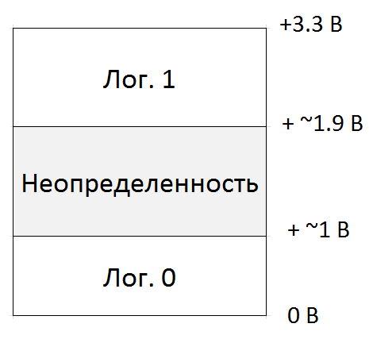
Физические интерфейсы
Сконцентрируемся на электрических цифровых интерфейсах.
Как они выглядят?
Это провода!
Информация кодируется напряжением (реже током). Один уровень напряжения означает лог. 1, другой уровень – лог. 0.
Пример – уровни для цифровых ног STM32.
Конкретные уровни зависят от интерфейса!

Slide 5
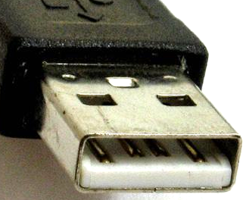
Электрические цифровые интерфейсы
Допустим, я хочу использовать такой интерфейс, чтобы передать 1 бит.
Сколько мне нужно проводов?
2.
Почему?
Один – чтобы передавать информацию, а второй – чтобы объединить земли (относительно которых измеряется напряжение).
Соединять земли – это очень важно, ибо можно что-нибудь сжечь.
У USB-разъема крайние контакты – это питание и земля, а оставшиеся – для данных.
Крайние контакты выступают из разъема сильнее, чтобы соединиться с ответкой первыми.

Slide 6
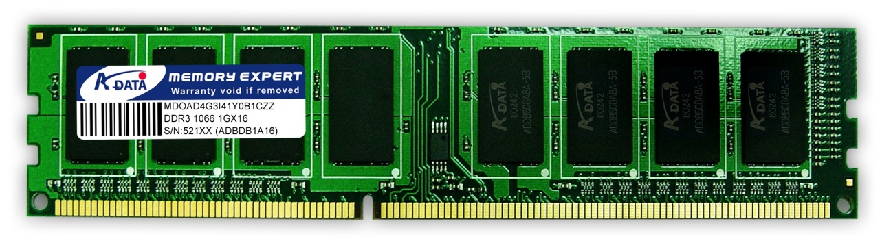
Электрические цифровые интерфейсы
Допустим, я хочу использовать такой интерфейс, чтобы передать 2 бита.
Сколько мне нужно проводов?
Возможны варианты.
Если интерфейс параллельный – то по проводу на каждый бит.
И что, так до бесконечности?
Разумеется, нет; любой «параллельный» интерфейс на самом деле «последовательно-параллельный». За каждый такт времени передается N бит.

Slide 7
Электрические цифровые интерфейсы
Допустим, я хочу использовать такой интерфейс, чтобы передать 2 бита.
Сколько мне нужно проводов?
Возможны варианты.
Если интерфейс последовательный, то все еще 2 провода. Биты можно передать последовательно по одному проводу.
Но как отличить один бит от другого?
можно «договориться» - каждый бит передается ровно 1 секунду (асинхронный интерфейс);
можно передавать синхросигнал (синхронный интерфейс), но для него нужен еще один провод;
можно использовать хитрое асинхронное кодирование (NRZI, Манчестерский код, bit-stuffing)

Slide 8
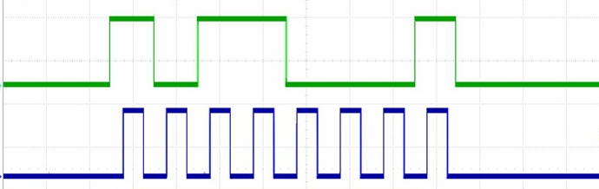
Синхронный интерфейс
Данные
Синхросигнал
В данном примере:
Низкий уровень кодирует 0; высокий уровень кодирует 1.
Считывание бита происходит по восходящему фронту синхросигнала.
Старший бит передается первым.
То есть передается байт 0xB1 (1011 0001)

Slide 9
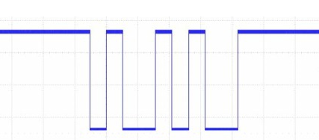
Асинхронный интерфейс
А как понять, что передается, если синхросигнала нет?
Как понять, где кончается один бит и начинается другой?
Например, можно «договориться» о длительности одного бита.

Slide 10
Измерение времени
Допустим, мы хотим использовать асинхронный интерфейс. Для этого каждое устройство должно отмерять интервалы времени для передачи 1 бита.
Чем меньше этот интервал – тем выше скорость передачи.
Какие могут быть проблемы?
Подавляющее большинство цифровых устройств тактируются от кварцевых резонаторов, у которых есть погрешность.
Типичная погрешность – 20 ppm.
Звучит, как очень маленькая величина, правда?
К сожалению, она означает, что два одновременно запущенных устройства с двумя одинаковыми резонаторами разойдутся на несколько микросекунд за минуту.
А за месяц непрерывной работы – на минуту.
А еще погрешность зависит от внешних факторов (температуры, срока службы резонатора).

Slide 11
Асинхронные интерфейсы
Что же делать?
Устройства нужно синхронизировать.
Как?
Например, перед каждым пакетом данных передавать синхро-импульс.
Этого достаточно?
Да, если часы на устройствах не успевают разойтись слишком сильно за время передачи одного пакета данных.

Slide 12
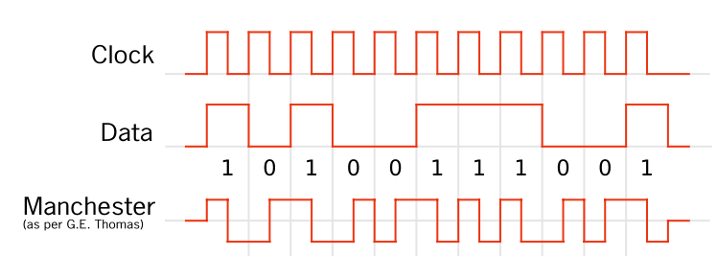
Манчестерский код
Каждый бит кодируется не уровнем, а фронтом.
Самосинхронизируется.
Много нулей или единиц подряд не выглядят как «залипшая» линия.
Нет постоянной составляющей – легко проходит через трансформаторы.
Используется в Ethernet.

Slide 13
Электрические цифровые интерфейсы
Асинхронные интерфейсы
Плюсы:
+ не нужен провод для
синхросигналов
Минусы:
все устройства должны достаточно точно измерять время
нужно время для передачи синхросигнала или сложное кодирование
Синхронные интерфейсы
Плюсы:
+ время передачи каждого бита может быть почти любым; измерять время можно очень грубо
+ не нужно время на синхросигнал
Минусы:
- нужен отдельный провод для синхроимпульса

Slide 14
Цифровые интерфейсы
А если я хочу передавать информацию в обе стороны?
сначала в одну сторону, потом в другую по одному проводу – полудуплекс (half-duplex)
одновременно в обе стороны по двум проводам – полный дуплекс (full duplex)
если данные передаются только в одну сторону – то это симплекс

Slide 15
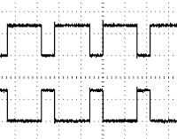
Какие еще есть проблемы?
Проблемы начинаются, когда провода становятся слишком длинными:
длинный провод – это антенна для помех.
в длинном проводе сигнал «расползается» из-за паразитной индуктивности и емкости.
Что делать?
не делать провода слишком длинными (читать спецификацию на интерфейс); ставить повторители
кодировать информацию током, а не напряжением
использовать дифференциальную витую пару

Slide 16
USART
Universal Synchronous- Asynchronous Receiver/Transmitter
так же часто UART (только асинхронный)
Цифровой, полнодуплексный последовательный интерфейс
3 (4) провода (Rx, Tx, земля и опциональный синхро)
Точка – точка
Уровни напряжения зависят от реализации.
Так же известен, как Serial Port, COM-Port.
В дальнейшем, речь пойдет про асинхронный вариант.

Slide 17
А почему не USB?
UART очень старый интерфейс (1960-е); он уже используется в огромном количестве устройств
Он прост с программной и электрической точки зрения, проще некуда
Не ограничен патентами
Если вам хочется иметь USB в своем устройстве, можно поставить простой переходник USB-USART

Slide 18
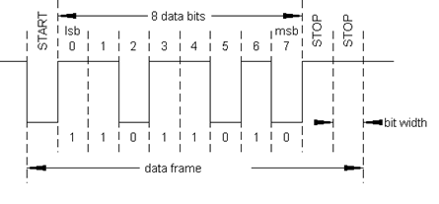
UART
В пакете 5..9 бит данных, 1 старт бит, 0.5..2 стоп-бита, бит четности.
Когда передачи нет, линия в высоком уровне.
Младший бит передается первым (least significant bit first, lsb first).

Slide 19
UART
Настройки (должны быть одинаковы у всех устройств)
Длина пакета – 5..9 бит данных (обычно 8)
Кол-во стоп-битов – 1, 1.5, 2 (обычно 1)
Бит четности – есть, нет, всегда 1, всегда 0 (обычно нет)
Управление потоком ... (обычно нет)
Скорость (бодрейт) в бодах (бит/c) – теоретически любая, обычно – из стандартного ряда скоростей (9600, 28800, 115200...)
«Обычно» – то, что следует использовать, но на что нельзя рассчитывать.

Slide 20
Другие интерфейсы
RS-232 – то же самое, только уровни напряжения другие (+12 В) и много бесполезных контактов, точка-точка
RS-485 – полудуплексный UART по дифф. паре, шина
RS-422 – полнодуплексный UART по двум дифф. парам, точка-точка
SPI – почти аналогичен USART’у, «звезда»
I2C, I2S, ARINK, USB, CAN, Ethernet, 1-Wire....

Slide 21
UART – программный интерфейс
UART – это периферийное устройство (как таймер или порт); UART’ов их может быть несколько.
UART’у для работы нужны 2 ножки.
У UART’a есть регистры, через которые настраивается режим работы.
Он может генерировать прерывания и выставлять флаги по приему/передаче байта (и всяким другим событиям).
Чтобы передать байт, его нужно записать в регистр-передатчик.
Чтобы принять байт, нужно прочитать регистр-приемник.
Обычно, регистр-приемник и регистр-передатчик – это один и тот же регистр.

Slide 22
Использование UART
Настроить нужные ножки в нужный режим (см. datasheet, стр. 28)
Ножка-приемник (Rx) должна быть general purpose input floating
Ножка-передатчик (Tx) должна быть alternate output push-pull
Может понадобиться Remap
Подать тактирование на нужный UART
Настроить UART с помощью функции USART_Init:
BaudRate – бодрейт, скорость передачи данных
HardwareFlowControl – управление потоком (обычно None)
Mode – включение приема и/или передачи ( ставьте USART_Mode_Rx | USART_Mode_Tx, чтобы работало и то и другое)
USART_Parity – четность (обычно None)
USART_StopBits – количество стоп-битов (обычно 1)
USART_WordLength – количество бит данных (обычно 8)
Настроить прерывания с помощью USART_ITConfig и NVIC_EnableIRQ
Включить UART функцией USART_Cmd

Slide 23
Как передать байт?
Убедиться, что в данный момент уже не передается байт (иначе будет каша)
Проверить флаг USART_FLAG_TXE с помощью функции USART_GetFlagStatus; этот флаг означает «буфер передатчика пуст»
Проверить флаг USART_FLAG_TC (передача завершена)
Использовать прерывания по этим же событиям
Вызвать функцию USART_SendData

Slide 24
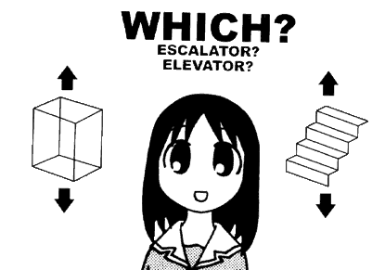
TXE или TC?

Slide 25
TXE или TC?
Из названий понятно, что это разные события.
Внутри UART’a есть буфер – минимум на 1 байт, но может быть и больше.
Если в этом буфере есть хотя бы одно свободное место – активно событие TXE (Transmitter Empty - буфер пуст).
А событие TC (Transmit Complete) означает, что все биты всех передаваемых байтов переданы полностью.
Например, если UART превращается в RS-485 с помощью преобразователя, очень важно переключить преобразователь в режим приема только когда все уже передано :)

Slide 26
Как принять байт?
Убедиться, что байт пришел (иначе будет считана ерунда)
Проверить флаг USART_FLAG_RXNE с помощью функции USART_GetFlagStatus; этот флаг означает «буфер приемника не пуст»
Использовать прерывания по этому событию
Считать байт с помощью функции USART_ReceiveData

Slide 27
О чем нужно помнить?
Земли нужно соединять ДО подачи питания
Настройки UART’а на обоих устройствах должны совпадать
Если вы используете прерывания, не пытайтесь запихнуть всю программу в прерывания

Slide 28
Задание
Есть два микроконтроллера, к одному подключена кнопка (к РА0), к другому – светодиод (РС8).
Светодиод должен гореть только, когда нажата кнопка.
Если вы сидите ближе к проходу – у вас кнопка, у вашего соседа – светодиод.

Slide 29
Как его выполнять?
Договоритесь о протоколе.
Напишите свою часть.
Проверьте свою часть, подключившись к компу, или в симуляторе (View -> Serial window -> USARTx).
Стыкуйтесь.

